Slide 1


ŠKOLA: | Gymnázium, Chomutov, Mostecká 3000, příspěvková organizace
AUTOR: | Mgr. Marcela Jelínková
NÁZEV: | VY_32_INOVACE_05B_13_Symbolismus II
TEMA: | Historie umění 19. století
ČÍSLO PROJEKTU: | CZ.1.07/1.5.00/34.0816
DATUM TVORBY: | 09.04.2013

Slide 2
ANOTACE
Prezentace je určena pro výklad, opakování a upevnění nového tématu z historie umění. Její součástí je motivační úkol pro interaktivní zapojení žáků do vyučovacího procesu.
Obsahově se zaměřuje na symbolismus ve výtvarném umění. Navazuje na prezentací s částí vysvětlující jeho vznik, charakteristické znaky a dílo několika hlavních reprezentantů tohoto stylu. V úvodu výkladu nové látky si žáci mohou interaktivní formou zopakovat předchozí probrané učivo (viz snímky č. 3 a 4). Jejich úkolem je určit několik ukázek s díly předních představitelů francouzského symbolismu a kliknutím na snímek zkontrolovat správnost odpovědi.
Tento materiál se věnuje především tvorbě malířů skupiny Nabis a několika dalších evropských umělců. Rovněž se stručně zmiňuje o symbolismu v sochařství.
Na prezentaci navazuje další část o symbolismu v českém výtvarném umění.
Látka je určena pro studenty 2. ročníků čtyřletého a 3. ročníků šestiletého gymnázia.
Může být využita i jako podklad pro samostatné studium žáků.
Vzdělávací cíle:
zopakovat interaktivní formou probrané učivo
seznámit žáky se symbolismem v tvorbě skupiny Nabis a dalších představitelů evropského malířství a sochařství19. století
motivovat žáky k propojení nových poznatků s jejich předcházejícími znalostmi a zkušenostmi

Slide 3
OPAKOVÁNÍ
Prohlédněte si následující ukázky, určete je a okomentujte.
Po kliknutí obrázek zmizí a objeví se informace se jménem autora názvem díla. Při určování obrázku je třeba dodržovat abecední pořadí.

Slide 4
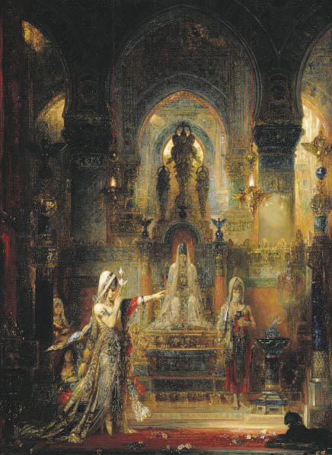
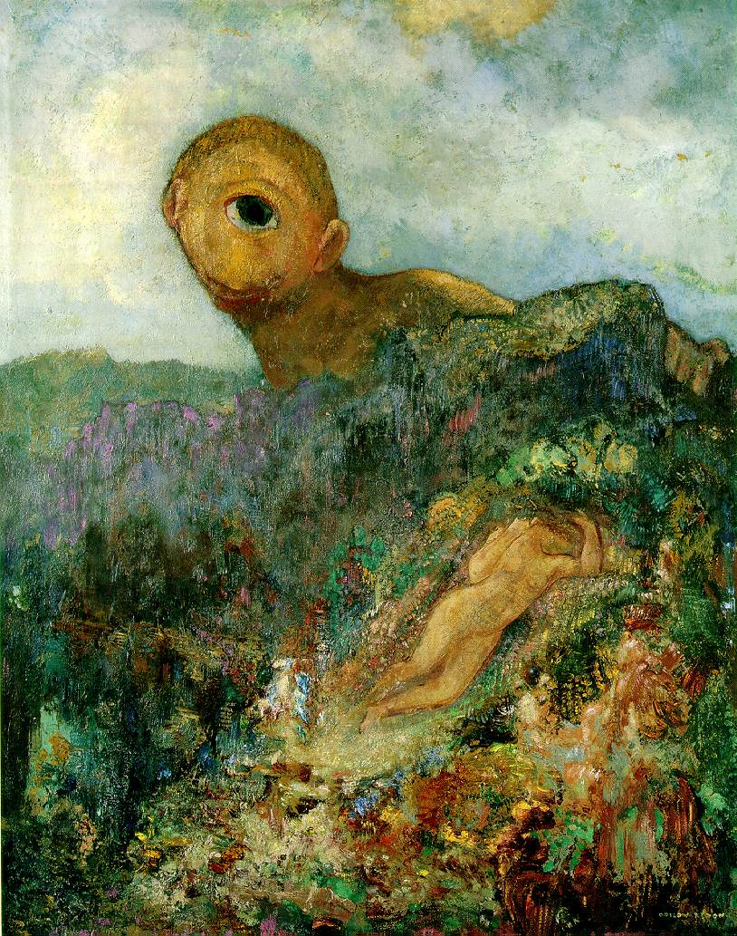
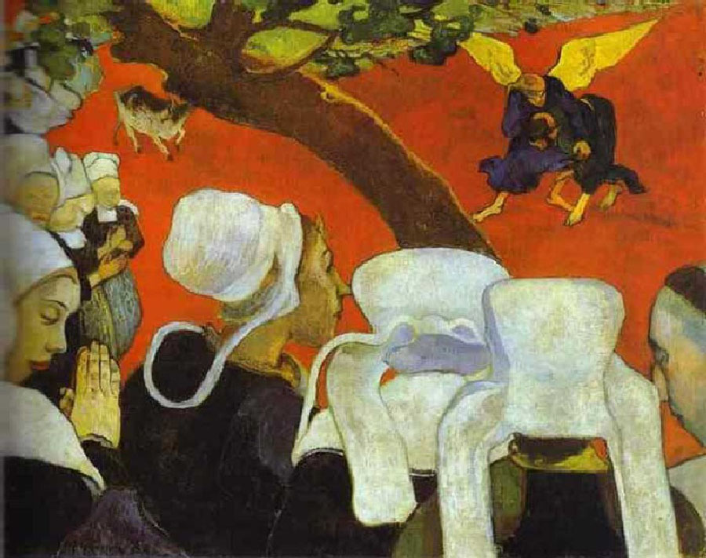
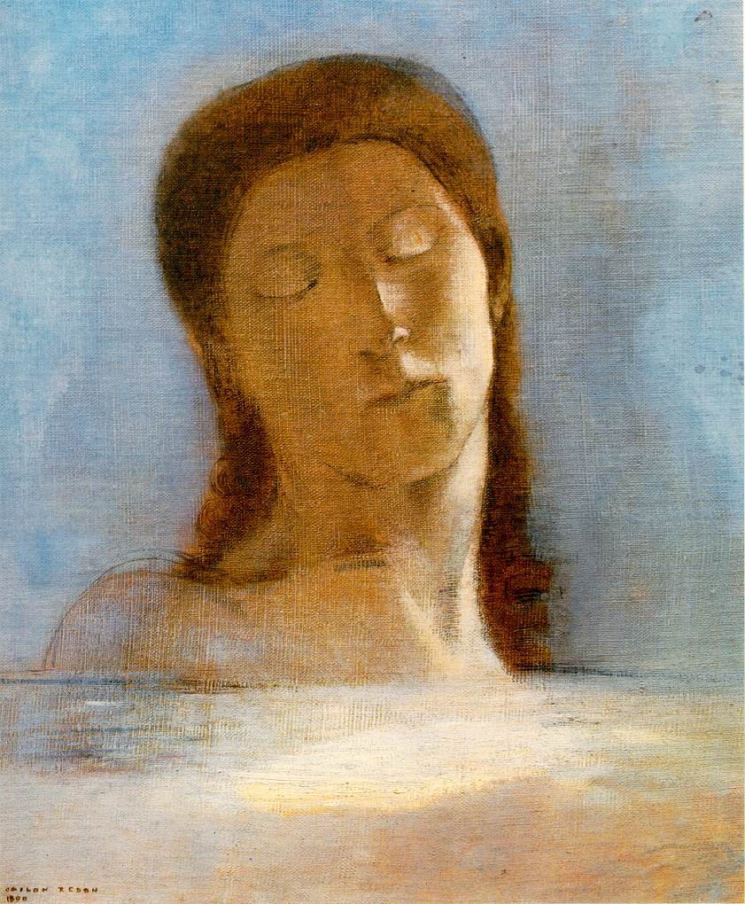
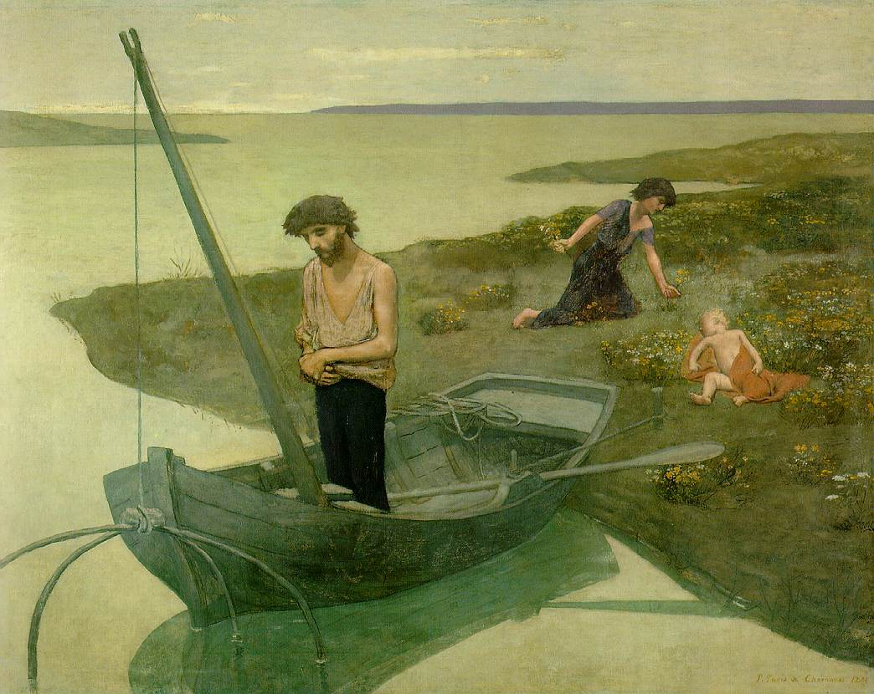
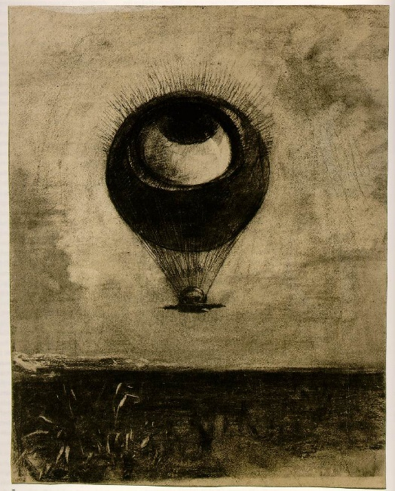
Paul Gauguin
Vidění po kázání
Zápas Jakuba s andělem
Gustave Moreau
Salome tančící před Herodesem
Odilon Redon
Kyklop
A
B
C
Odilon Redon
Zavřené oči
Puvis de Chavannes
Chudý rybář
Odilon Redon
Ve snu
D
E
F

Slide 5

SYMBOLISMUS II
37

Slide 6
Skupina Nabis
1888 – 1903
spolužáci z pařížské Académie Julian
inspirace dílem Paula Gauguina
  lekce malířství P. Sérusierovi v Lese lásky v Pont Avenu → Talisman
dílo →
  oproti impresionismu zdůrazňovali barevnou plochu a souvislé kontury
  náměty ze života
  volná inspirace japonským barevným dřevořezem
  užité umění → návrhy na plakáty, divadelní dekorace a knižní ilustrace, skleněné mozaiky…

Slide 7
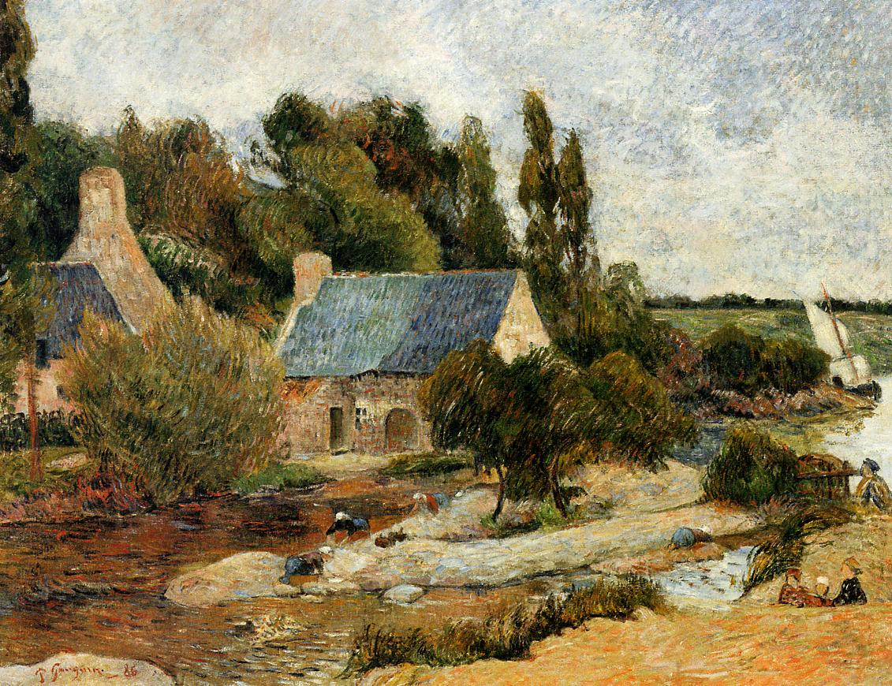
Paul Gauguin - Pont Aven
1886
1

Slide 8
Představitelé
Pierre Bonnard
Edouard Vuillard
Paul Sérusier
Maurice Denis

Slide 9
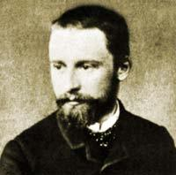
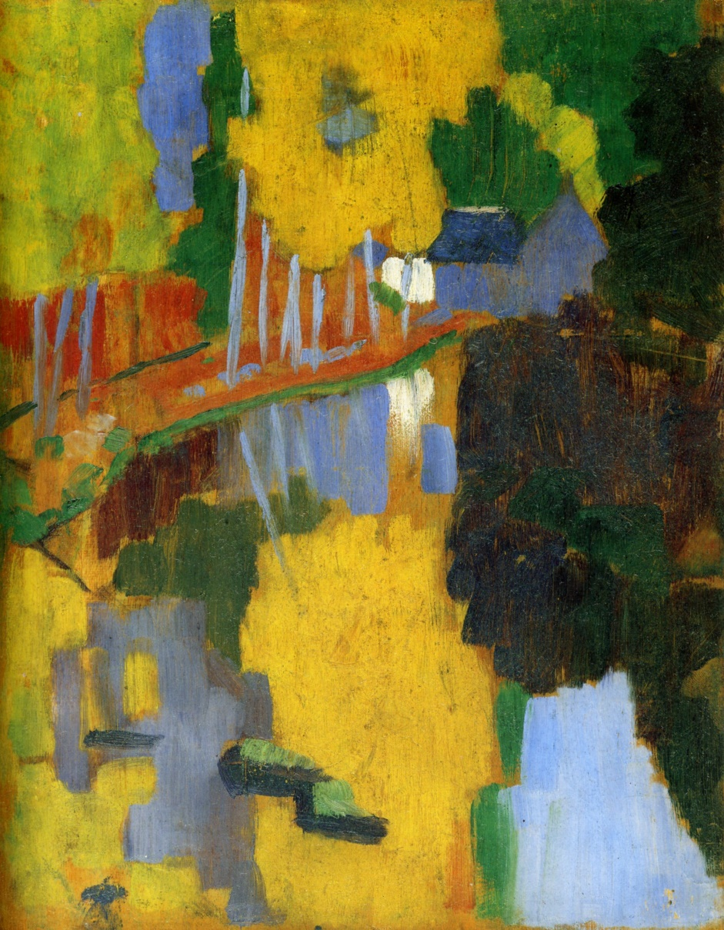
Paul Sérusier
(1864 – 1927)
2
francouzský malíř
žák P. Gauguina v Pont-Avenu
vliv exotismu, romantiky, mystiky a symbolismu
3. Talisman, 1888

Slide 10
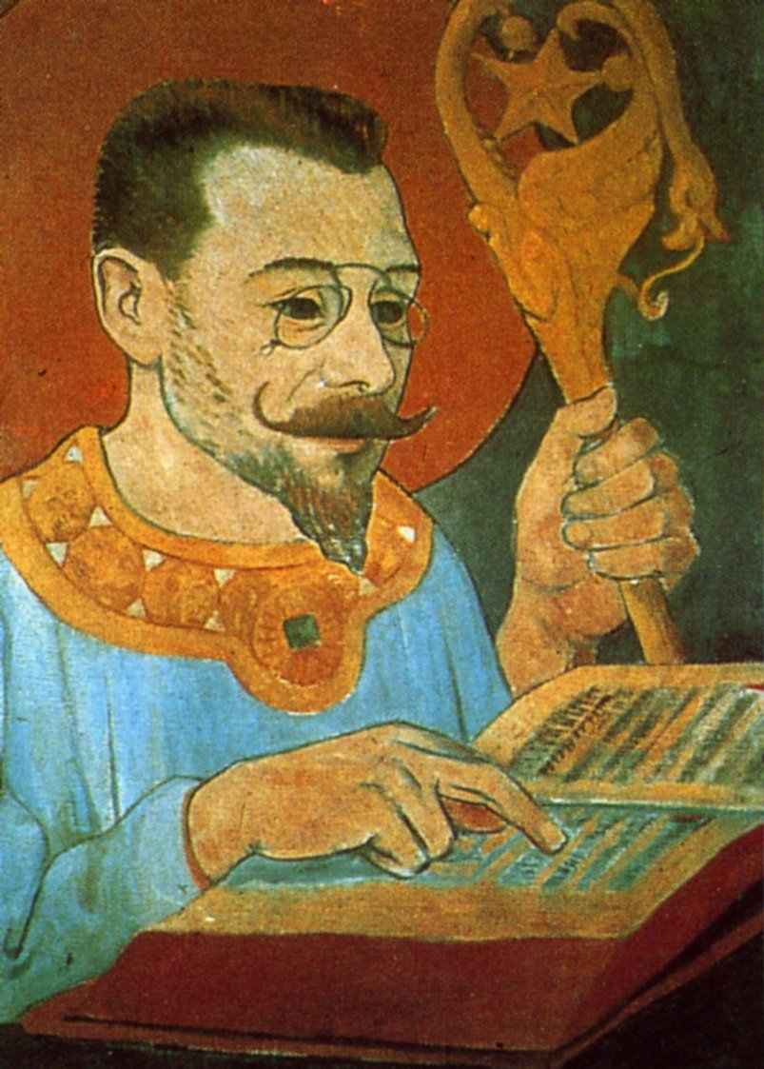
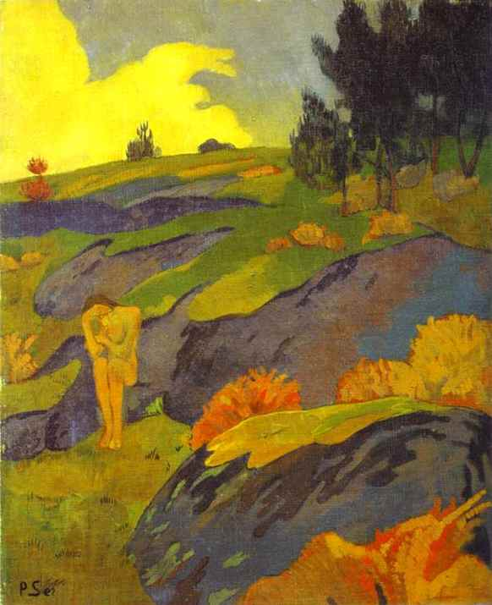
Melancholie,
1891
Portrét Paula Ransona, 1890
4
5
Notes:
Paul Ranson – malíř, nabisté se v 90. letech scházeli v jeho ateliéru, častovali se podivnými přezdívkami a diskutovali o symbolismu.

Slide 11
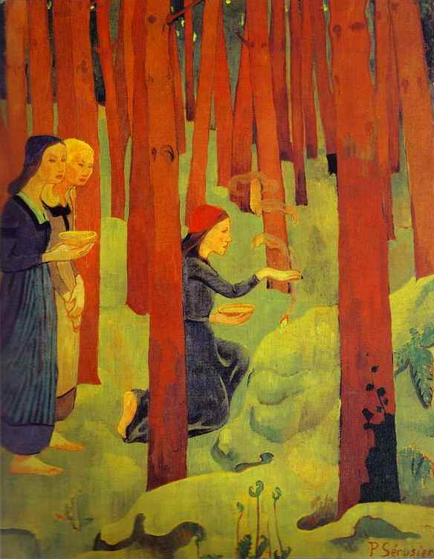
Zaříkávání v Zakázaném lese, 1891-92
6

Slide 12
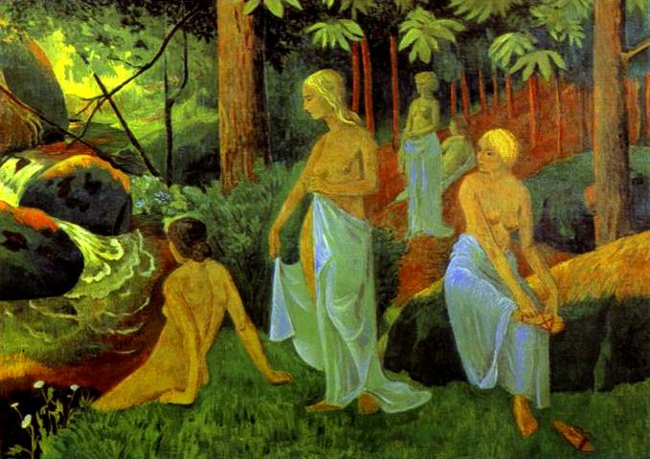
Koupající se s bílými závoji, 1908
7

Slide 13
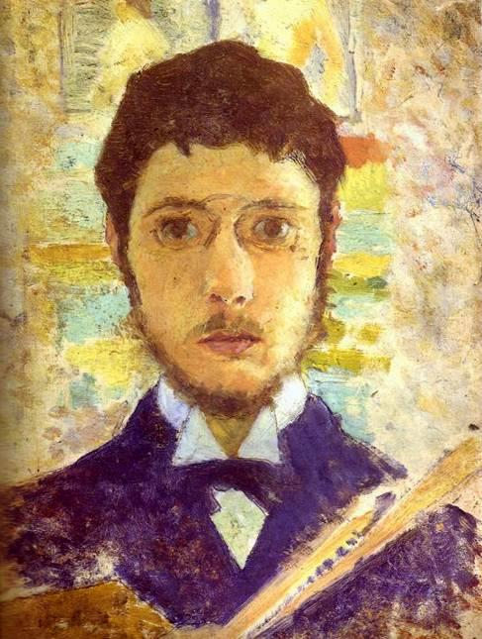
Pierre Bonnard
(1867 – 1947)
francouzský malíř
intimní výjevy, akty
8. Autoportrét, 1889

Slide 14
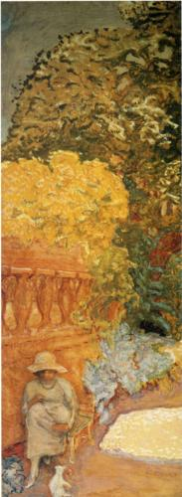
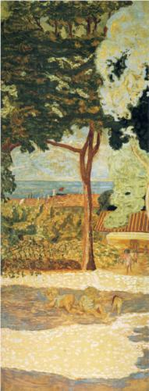
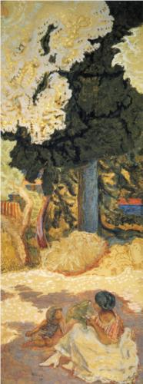
Středomoří – Triptych, 1891
9
10
11

Slide 15
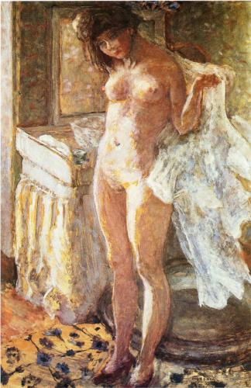
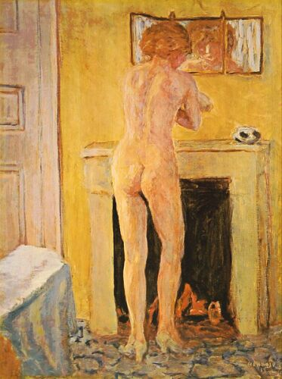
V koupelně, 1907
Akt u krbu, 1913
12
13

Slide 16
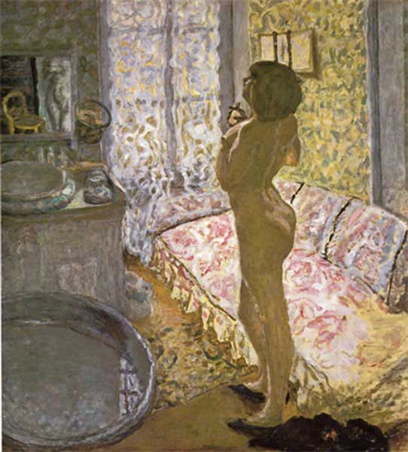
Akt u pohovky, 1908
14

Slide 17
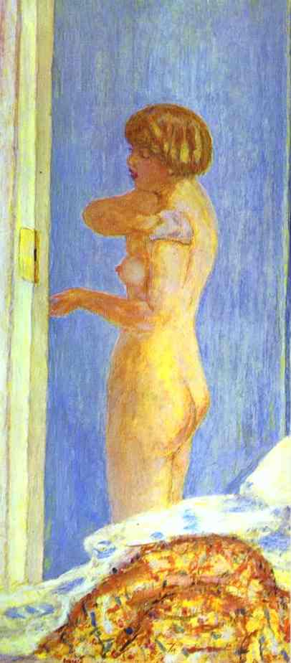
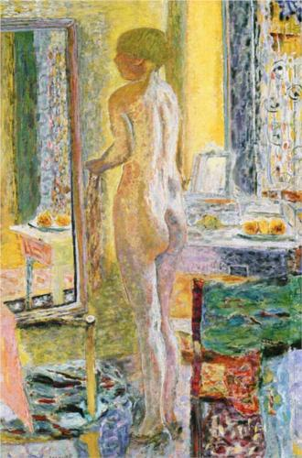
Akt před zrcadlem, 1931
15
Akt se zakrytýma nohama, 1911
16

Slide 18
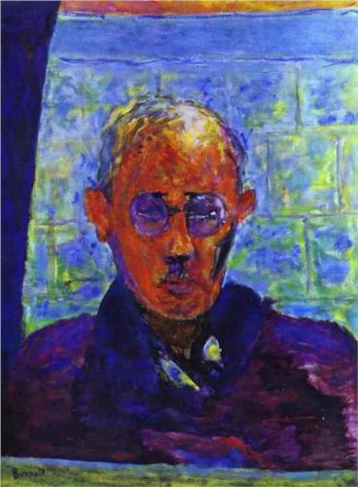
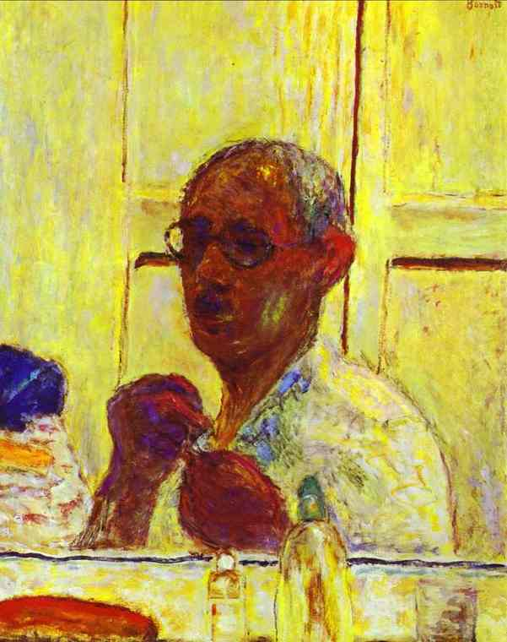
Autoportréty
17. Autoportrét,1942
18. Poslední autoportrét, 1944-45

Slide 19
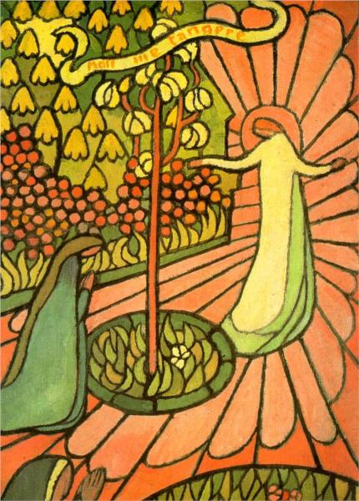
Maurice Denis
(1870 – 1943)
francouzský malíř - jeden z hlavních členů skupiny Nabis
podepisoval se Maud
zabýval se designem – navrhoval koberce, vitráže, mozaiky i keramiku
tematicky se zaměřoval na krajiny, postavy (především matka s dítětem) a náboženské výjevy
19

Slide 20
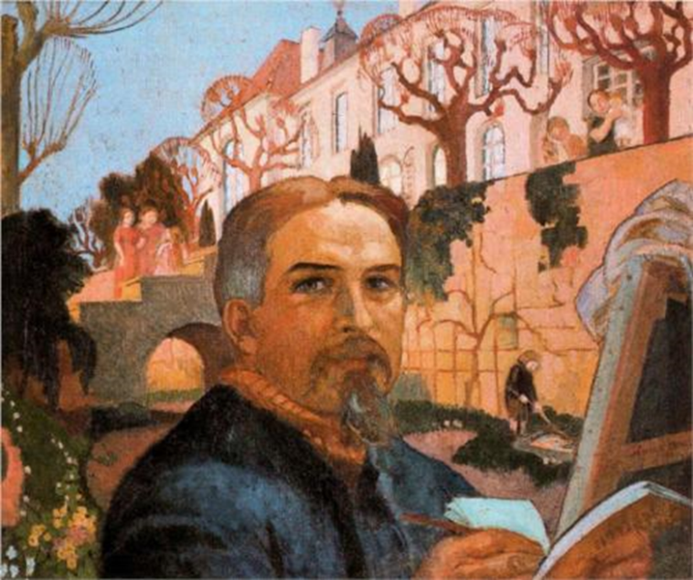
Autoportrét
20

Slide 21
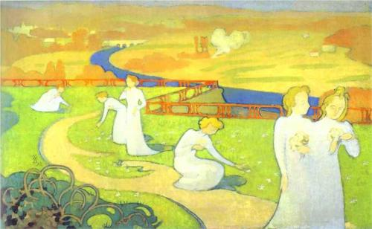
Duben, 1892
21

Slide 22
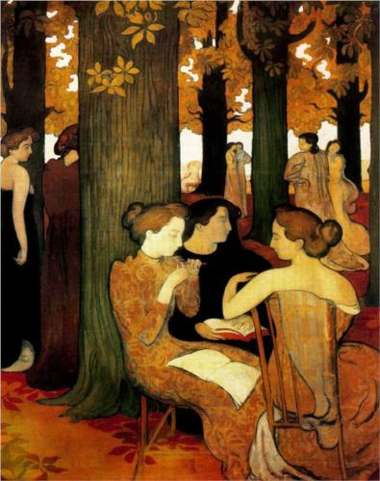
Múzy, 1893
22

Slide 23
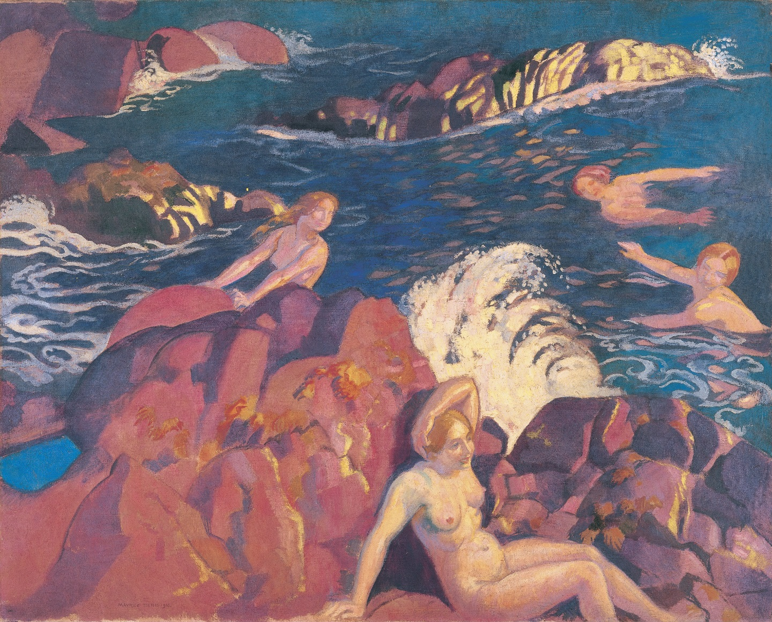
Vlna, 1916
23

Slide 24
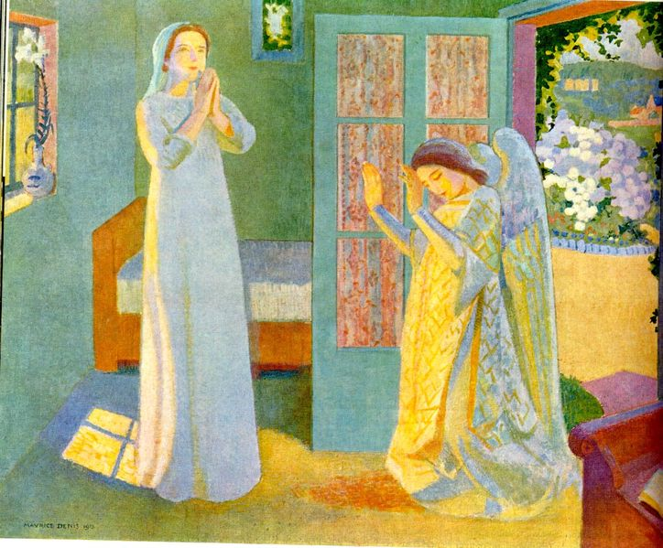
Zvěstování, 1912
24

Slide 25
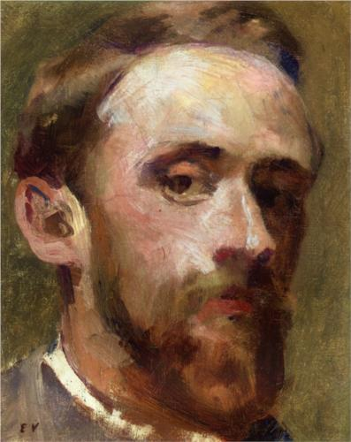
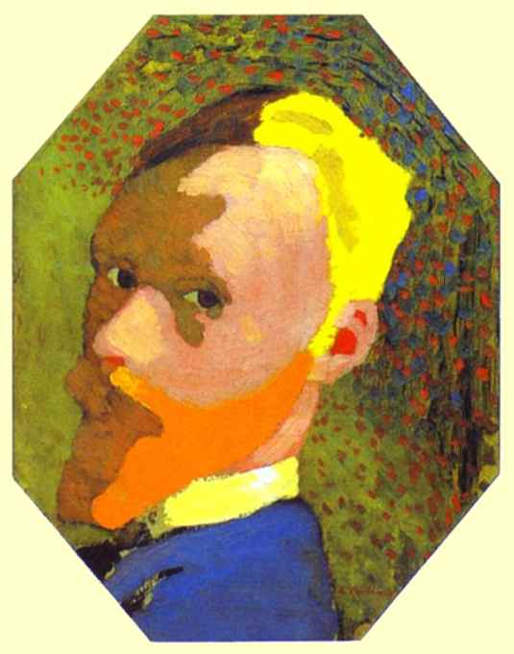
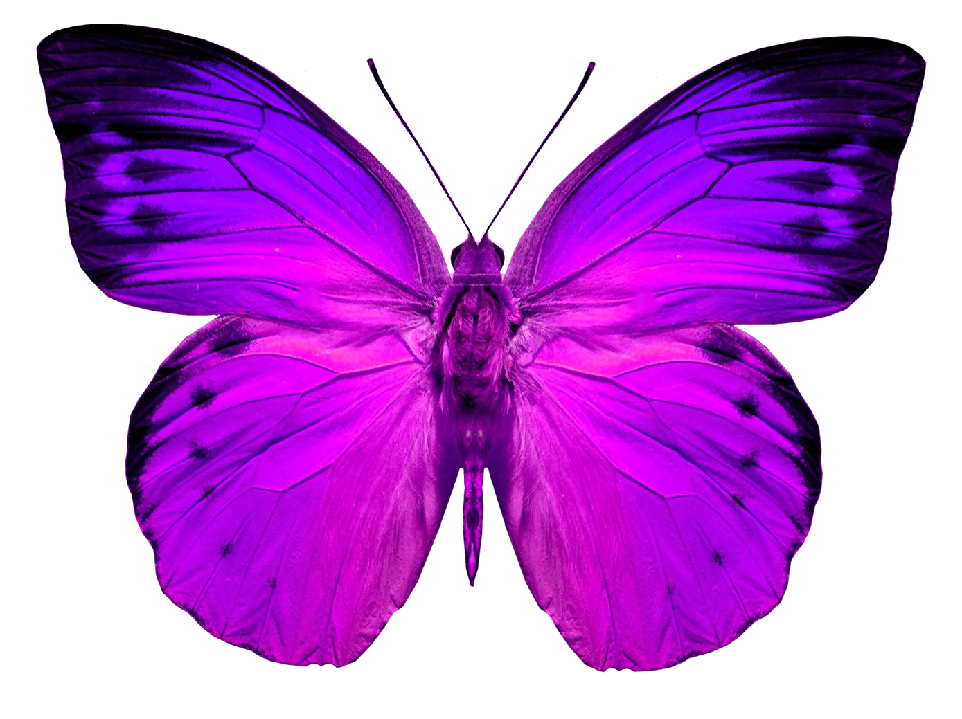
Edouard Vuillard
(1868 – 1940)
26. Oktagonální autoportrét,
1889
25. Autoportrét, 1888
francouzský malíř
vliv impresionismu a Lautreca
nejčastěji maloval interiéry, ulice, zahrady…
miloval domácí prostředí
  celý život žil s matkou (modistka a švadlena) a starší sestrou
  měl zálibu v potištěných tkaninách a stěnách polepených barevnými tapetami

Slide 26
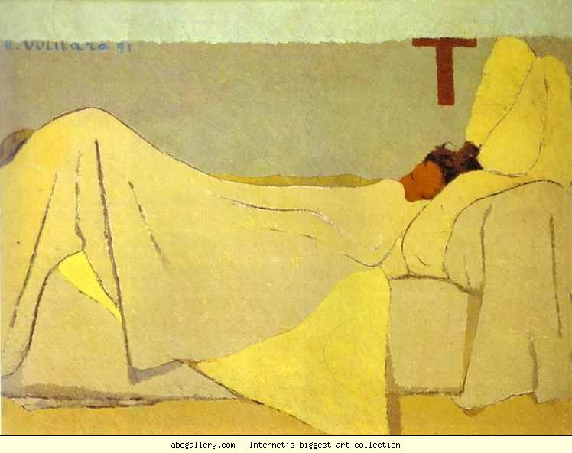
Na lůžku, 1891
27

Slide 27
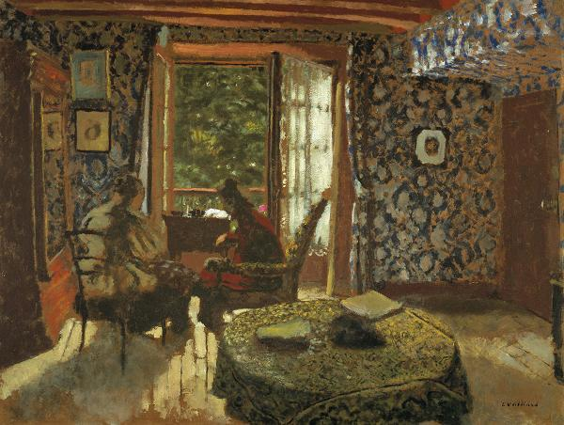
Interiér, 1902
28

Slide 28
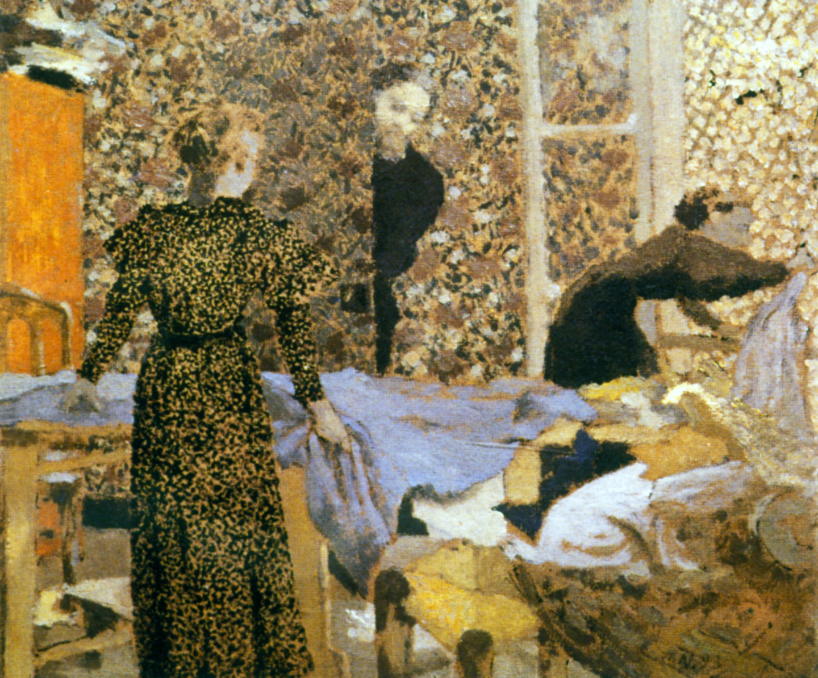
Interiér, 1893
29

Slide 29
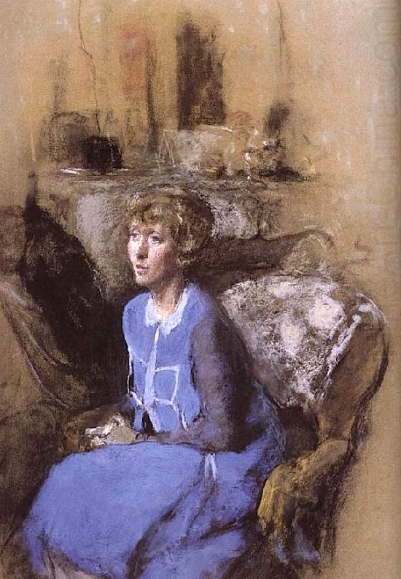
Modrý šat
30

Slide 30
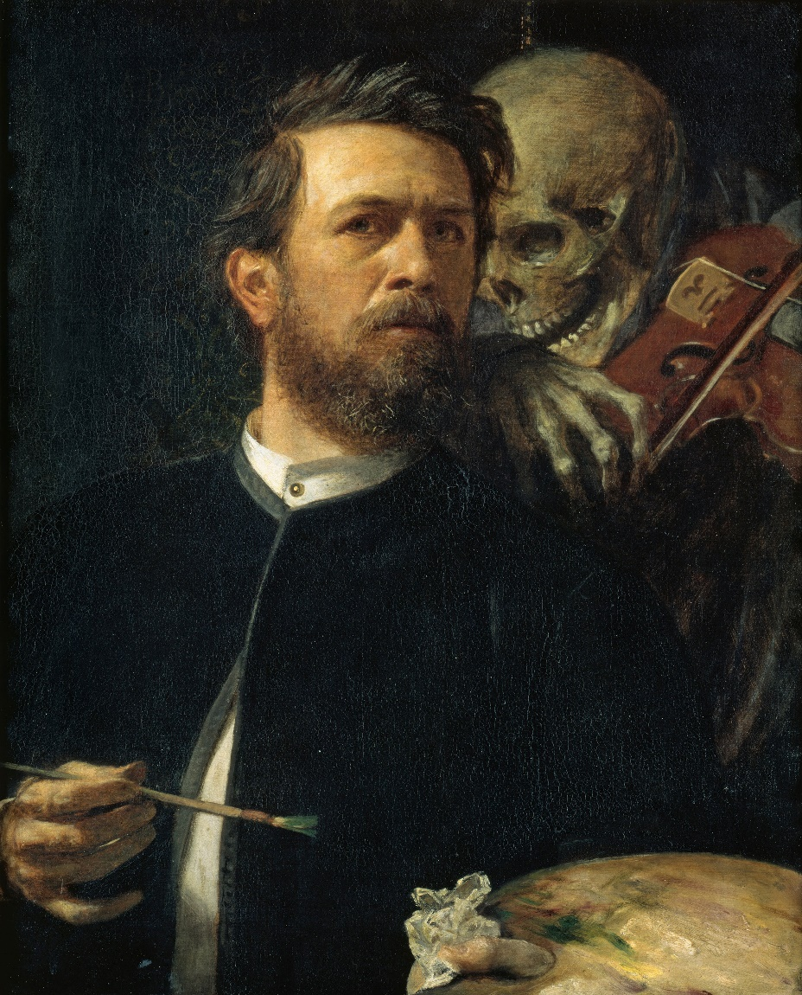
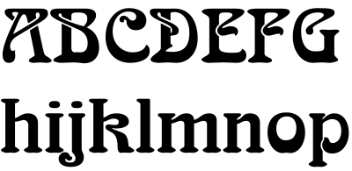
Arnold Böcklin
(1827 – 1901)
švýcarský malíř, kreslíř, grafik a sochař
  je považován za jednoho z nejvýznamnějších výtvarných umělců 19. století
  navrhl secesní typ písma, které po něm bylo i pojmenováno
32
31. Autoportrét, 1872

Slide 31
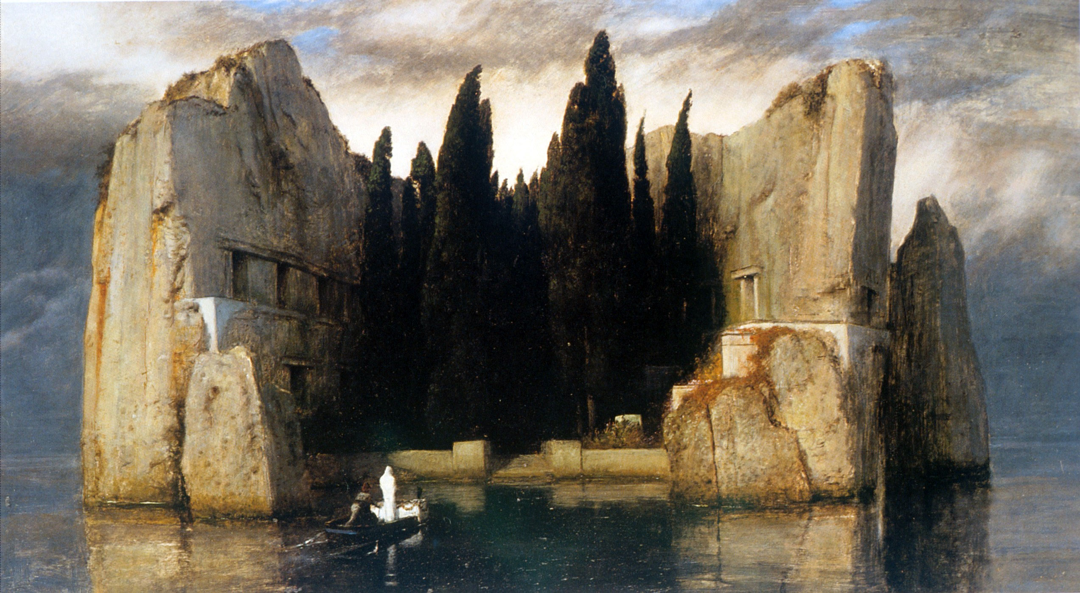
Ostrov mrtvých (1883)
33

Slide 32
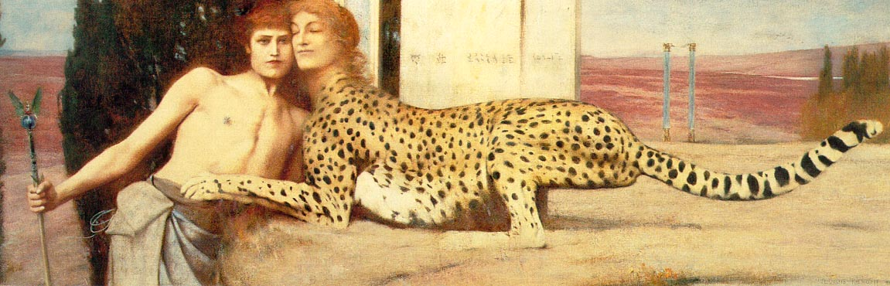
Fernand Khnopff
(1858 – 1921)
přední belgický symbolista
34
Sfinx (Laskání), 1883

Slide 33
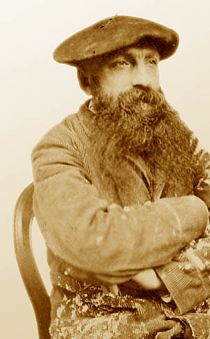
Auguste Rodin
(1840 – 1917)
jeden z největších sochařů 19. století
  jím začíná éra moderního sochařství
vycházel ze studia antiky, gotiky, renesance a orientálního umění
za základ své umělecké činnosti pokládal přírodu
  lidské tělo bylo pro něj nejvhodnějším prostředkem, kterým je možné vyjádřit každý duševní stav
35

Slide 34
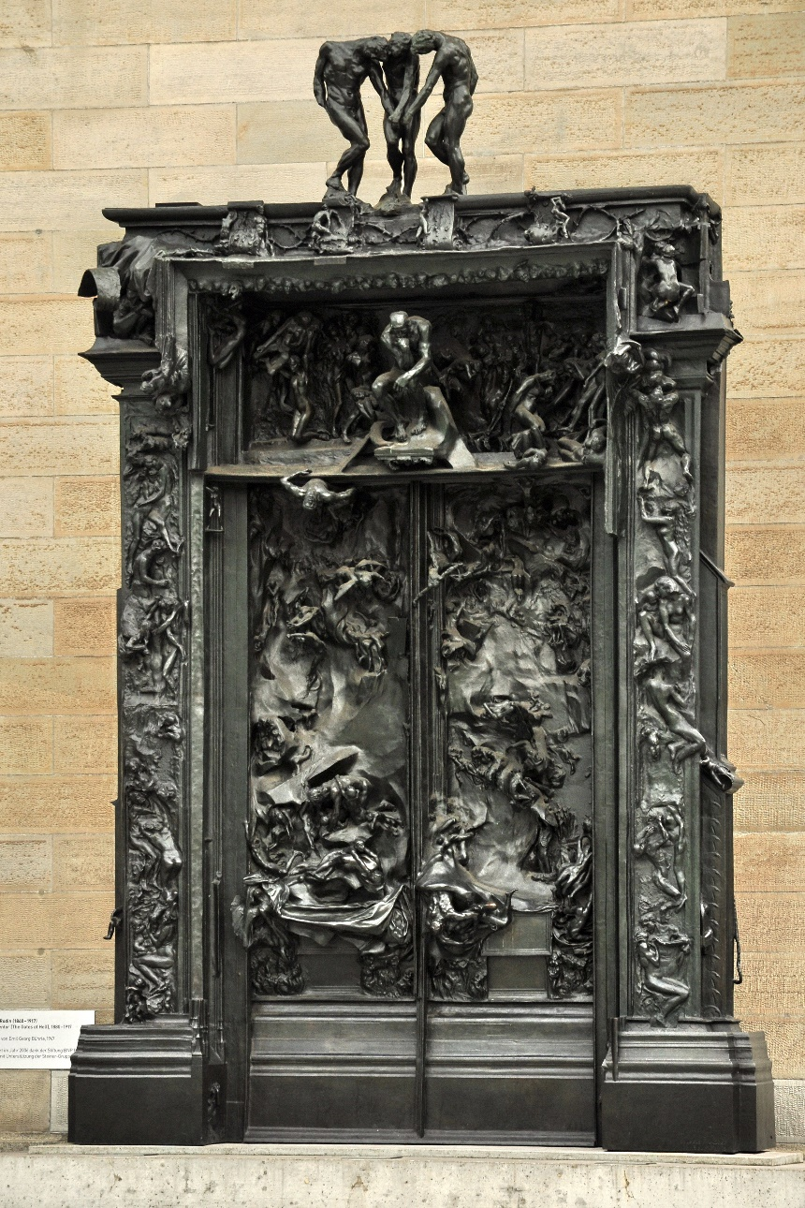
Brány pekla
v roce 1880 byl vybrán, aby vytvořil portál plánovaného Muzea dekorativního umění
  nikdy nebylo postaveno
pracoval 37 let na monumentálním sousoší Brány pekla
  scény Dante Alighieriho Božské komedie
36

Slide 35
KONEC
37

Slide 36
Citace:
Paul Gauguin – Pont Aven: AUTOR NEUVEDEN. http://www.wikipaintings.org [online]. [cit. 10.4.2013]. Dostupný na WWW: http://www.wikipaintings.org/en/paul-gauguin/washerwomen-at-pont-aven-1886
Paul Sérusier – foto: AUTOR NEUVEDEN. http://cs.wikipedia.org [online]. [cit. 8.4.2013]. Dostupný pod licencí public domain na WWW: http://cs.wikipedia.org/wiki/Soubor:Serusier-picture.jpg
Paul Sérusier – Talisman: AUTOR NEUVEDEN. http://cs.wikipedia.org [online]. [cit. 8.4.2013]. Dostupný pod licencí public domain na WWW: http://cs.wikipedia.org/wiki/Soubor:Serusier_-_the_talisman.JPG
Paul Sérusier – Portrét Paula Ransona: AUTOR NEUVEDEN. http://commons.wikimedia.org [online]. [cit. 8.4.2013]. Dostupný pod licencí public domain na WWW: http://commons.wikimedia.org/wiki/File:Portr%C3%A4t_Paul_Ranson.jpg
Paul Sérusier – Melancholie: AUTOR NEUVEDEN. http://commons.wikimedia.org [online]. [cit. 8.4.2013]. Dostupný pod licencí public domain na WWW: http://commons.wikimedia.org/wiki/File:Serusier-EveBretonne.jpg
Paul Sérusier – Zaříkávání v Zakázaném lese: AUTOR NEUVEDEN. http://commons.wikimedia.org [online]. [cit. 8.4.2013]. Dostupný pod licencí public domain na WWW: http://commons.wikimedia.org/wiki/File:Serusier-BoisSacre.jpg
Paul Sérusier – Koupající se s bílými závoji: AUTOR NEUVEDEN. http://www.wikipaintings.org [online]. [cit. 8.4.2013]. Dostupný pod licencí public domain na WWW: http://www.wikipaintings.org/en/paul-serusier/bathers-with-white-veils-1908
Pierre Bonnard – Autoportrét: AUTOR NEUVEDEN. http://en.wikipedia.org [online]. [cit. 8.4.2013]. Dostupný pod licencí public domain na WWW: http://en.wikipedia.org/wiki/File:Bonnard74.JPG
Pierre Bonnard – Středomoří I: AUTOR NEUVEDEN. http://www.wikipaintings.org [online]. [cit. 8.4.2013]. Dostupný na WWW: http://www.wikipaintings.org/en/pierre-bonnard/the-mediterranean-triptych
Pierre Bonnard – Středomoří I: AUTOR NEUVEDEN. http://www.wikipaintings.org [online]. [cit. 8.4.2013]. Dostupný na WWW: http://www.wikipaintings.org/en/pierre-bonnard/the-mediterranean-centre-of-triptych
Pierre Bonnard – Středomoří I: AUTOR NEUVEDEN. http://www.wikipaintings.org [online]. [cit. 8.4.2013]. Dostupný na WWW: http://www.wikipaintings.org/en/pierre-bonnard/the-mediterranean-triptych-1
Pierre Bonnard – V koupelně: AUTOR NEUVEDEN. http://www.wikipaintings.org [online]. [cit. 8.4.2013]. Dostupný na WWW: http://www.wikipaintings.org/en/pierre-bonnard/in-the-bathroom-1907
Pierre Bonnard – Akt krbu: AUTOR NEUVEDEN. http://www.wikipaintings.org [online]. [cit. 8.4.2013]. Dostupný na WWW: http://www.wikipaintings.org/en/pierre-bonnard/nude-at-the-fireplace-1913
Pierre Bonnard – Akt u pohovky: AUTOR NEUVEDEN. http://www.wikipaintings.org [online]. [cit. 8.4.2013]. Dostupný na WWW: http://www.wikipaintings.org/en/pierre-bonnard/model-in-backligh-1908

Slide 37
Citace:
Pierre Bonnard – Akt se zakrytýma nohama: AUTOR NEUVEDEN. http://www.wikipaintings.org [online]. [cit. 8.4.2013]. Dostupný na WWW: http://www.wikipaintings.org/en/pierre-bonnard/nude-with-covered-legs-1911
Pierre Bonnard – Akt před zrcadlem: AUTOR NEUVEDEN. http://www.wikipaintings.org [online]. [cit. 8.4.2013]. Dostupný na WWW: http://www.wikipaintings.org/en/pierre-bonnard/nude-before-a-mirror-1931
Pierre Bonnard – Autoportrét: AUTOR NEUVEDEN. http://www.wikipaintings.org [online]. [cit. 9.4.2013]. Dostupný na WWW: http://www.wikipaintings.org/en/pierre-bonnard/self-portrait-1942
Pierre Bonnard – Poslední autoportrét: AUTOR NEUVEDEN. http://www.wikipaintings.org [online]. [cit. 8.4.2013]. Dostupný na WWW: http://www.wikipaintings.org/en/pierre-bonnard/the-last-self-portrait-1945
M. Denis – Noli Me Tangere: AUTOR NEUVEDEN. http://www.wikipaintings.org [online]. [cit. 9.4.2013]. Dostupný pod licencí public domain na WWW: http://www.wikipaintings.org/en/maurice-denis/noli-me-tangere
M. Denis – autoportrét: AUTOR NEUVEDEN. http://www.wikipaintings.org [online]. [cit. 9.4.2013]. Dostupný pod licencí public domain na WWW: http://www.wikipaintings.org/en/maurice-denis/self-portrait-1916
M. Denis – Duben: AUTOR NEUVEDEN. http://www.wikipaintings.org [online]. [cit. 9.4.2013]. Dostupný pod licencí public domain na WWW: http://www.wikipaintings.org/en/maurice-denis/april-1892
M. Denis – Múzy: AUTOR NEUVEDEN. http://www.wikipaintings.org [online]. [cit. 9.4.2013]. Dostupný pod licencí public domain na WWW: http://www.wikipaintings.org/en/maurice-denis/the-muses-1893
M. Denis – Vlna: AUTOR NEUVEDEN. http://en.wikipedia.org [online]. [cit. 9.4.2013]. Dostupný pod licencí public domain na WWW: http://en.wikipedia.org/wiki/File:Maurice_Denis_-_Wave_-_Google_Art_Project.jpg
M. Denis – Zvěstování: AUTOR NEUVEDEN. http://g1b2i3.wordpress.com [online]. [cit. 10.4.2013]. Dostupný na WWW: http://g1b2i3.wordpress.com/2010/11/25/maurice-denis-25-noiembrie-1870-%E2%80%93-noiembrie-1943-pictor-francez/
Edouard Vuillard – Autoportrét I: AUTOR NEUVEDEN. http://en.wikipedia.org [online]. [cit. 9.4.2013]. Dostupný pod licencí public domain na WWW: http://en.wikipedia.org/wiki/File:%C3%89douard_Vuillard_001.jpg
Edouard Vuillard – Oktagonální autoportrét: AUTOR NEUVEDEN. http://commons.wikimedia.org [online]. [cit. 9.4.2013]. Dostupný pod licencí public domain na WWW: http://commons.wikimedia.org/wiki/File:Vuillard5.JPG
Edouard Vuillard – Na lůžku: AUTOR NEUVEDEN. http://www.abcgallery.com [online]. [cit. 9.4.2013]. Dostupný na WWW: http://www.abcgallery.com/V/vuillard/vuillard7.html
Edouard Vuillard – Interiér: AUTOR NEUVEDEN. http://commons.wikimedia.org [online]. [cit. 10.4.2013]. Dostupný pod licencí public domain na WWW: http://commons.wikimedia.org/wiki/File:Edouard_Vuillard_-_Interieur.jpg

Slide 38
Citace:
Edouard Vuillard – Interiér s pracovním stolem: AUTOR NEUVEDEN. http://commons.wikimedia.org [online]. [cit. 10.4.2013]. Dostupný pod licencí public domain na WWW: http://commons.wikimedia.org/wiki/File:Interieur_a_la_Table_%C3%A0_Ouvrage_-Vuillard.jpg
Edouard Vuillard – Modrý šat: AUTOR NEUVEDEN. http://pinterest.com [online]. [cit. 10.4.2013]. Dostupný na WWW: http://pinterest.com/pin/28358672625815395/
Arnold Böcklin – Autoportrét: AUTOR NEUVEDEN. http://cs.wikipedia.org [online]. [cit. 10.4.2013]. Dostupný pod licencí public domain na WWW: http://cs.wikipedia.org/wiki/Soubor:Arnold_Boecklin-fiedelnder_Tod.jpg
Arnold Böcklin – písmo: LUMU. http://cs.wikipedia.org [online]. [cit. 10.4.2013]. Dostupný pod licencí public domain na WWW: http://cs.wikipedia.org/wiki/Soubor:Arnold_Boecklin_Font.svg
Arnold Böcklin – Ostrov mrtvých: AUTOR NEUVEDEN. http://cs.wikipedia.org [online]. [cit. 10.4.2013]. Dostupný pod licencí public domain na WWW: http://cs.wikipedia.org/wiki/Soubor:Arnold_Boecklin_-_Island_of_the_Dead,_Third_Version.JPG
Fernand Khnopff – Sfinx: AUTOR NEUVEDEN. http://commons.wikimedia.org [online]. [cit. 10.4.2013]. Dostupný pod licencí public domain na WWW: http://commons.wikimedia.org/wiki/File:Fernand_Khnopff_002.jpg
A. Rodin – foto: AUTOR NEUVEDEN. http://cs.wikipedia.org [online]. [cit. 10.4.2013]. Dostupný pod licencí public domain na WWW: http://cs.wikipedia.org/wiki/Soubor:Netsurf11_-_Rodin.jpg
A. Rodin – Brány pekel: ROLAND ZH. http://cs.wikipedia.org [online]. [cit. 10.4.2013]. Dostupný pod licencí Creative Commons Attribution-Share Alike 3.0 na WWW: http://cs.wikipedia.org/wiki/Soubor:Z%C3%BCrich_-_Kunsthaus_-_Rodin%27s_H%C3%B6llentor_IMG_7384_ShiftN.jpg
Motýl: AUTOR NEUVEDEN. http://picasaweb.google.com [online]. [cit. 20.8.2013]. Dostupný na WWW: http://picasaweb.google.com/lh/photo/BI-uHRNrDnKsxwcFF2Awb2a--VBGWB_TZEF_meDP0wY

Slide 39
Citace k opakování:
P. Gauguin – Vidění po kázání: AUTOR NEUVEDEN. http://cs.wikipedia.org [online]. [cit. 11.2.2013]. Dostupný pod licencí public domain na WWW: http://cs.wikipedia.org/wiki/Soubor:Paul_Gauguin_137.jpg
G. Moreau – Salome tančící před Herodesem: AUTOR NEUVEDEN. http://de.wikipedia.org [online]. [cit. 6.4.2013]. Dostupný pod licencí public domain na WWW: http://de.wikipedia.org/w/index.php?title=Datei:Moreau-Salome.jpg&filetimestamp=20050408171639
O. Redon – Kyklop: AUTOR NEUVEDEN. https://commons.wikimedia.org [online]. [cit. 6.4.2013]. Dostupný pod licencí public domain na WWW: http://commons.wikimedia.org/wiki/File:Redon.cyclops.jpg?uselang=cs
O. Redon – Zavřené oči: AUTOR NEUVEDEN. https://commons.wikimedia.org [online]. [cit. 6.4.2013]. Dostupný pod licencí public domain na WWW: http://commons.wikimedia.org/wiki/File:Redon.yeux-clos.jpg?uselang=cs
Puvis de Chavannes – Chudý rybář: AUTOR NEUVEDEN. https://commons.wikimedia.org [online]. [cit. 6.4.2013]. Dostupný pod licencí public domain na WWW: http://commons.wikimedia.org/wiki/File:Pierre_Puvis_de_Chavannes_-_The_Poor_Fisherman_-_Google_Art_Project.jpg
O. Redon – Ve snu: AUTOR NEUVEDEN. https://commons.wikimedia.org [online]. [cit. 6.4.2013]. Dostupný pod licencí public domain na WWW: http://commons.wikimedia.org/wiki/File:Redon.eye-balloon.jpg?uselang=cs

Slide 40
Tento materiál je určen k interaktivní výuce.

